Slide 1
编译原理复习
高尚
Tel: 84408968(O)
Email: gaoshang@sohu.com
公共信箱：justbyyl07@tom.com
密码：11computer
江苏科技大学计算机科学与工程学院

Slide 2
第一章 绪论
本章学习应该熟悉和掌握的内容:编译程序的概念,编译过程的五个阶段及功能：词法分析；语法分析；语义分析和中间代码的产生；代码优化；目标代码的生成,表格管理（概念）,出错处理（概念）

Slide 3
编译器的应用模型
表
格
管
理
词法分析程序
出
错
处
理
语法分析程序
语义分析程序
编译的前端
（Front End）
中间代码生成程序
代码优化程序
编译的后端
（Back End）
目标代码生成程序

Slide 4
第二章 高级语言及其语法概述
熟练掌握的内容：最左推导，最右推导，应用语法树求句型、句子，二义性文法的证明。
掌握的内容：文法的分类

Slide 5
例1文法 N→ND|D
D→0|1|2|3|4|5|6|7|8|9 求3127的最左推导。
最左推导是从文法开始符号出发，根据文法规则一步一步推导，每推一步，都只变换产生式右边字符串的最左字符。具体过程如下：N⇒ND⇒NDD⇒NDDD⇒DDDD⇒3DDD⇒31DD⇒312D⇒3127。

Slide 6
二义性文法的定义是基于二义性句子定义的。
二义性句子：如果一个句子对应两颗语法树，则称该句子为二义性句子。
二义性文法：如果一个文法产生二义性句子，则称该文法是二义性文法。
该证明要找到一个二义性句子。

Slide 7
文法的二义性
E
E + E
E * E i
i i
E
E * E
i E + E
i i
例2：G[E]:
E → i
E → E+E
E → E*E
E → (E)
句型 i*i+i 的两个不同的最左推导：
推导1：E ⇒ E+E ⇒ E*E+E ⇒ i*E+E ⇒ i*i+E ⇒ i*i+i
推导2：E ⇒ E*E ⇒ i*E ⇒ i*E+E ⇒ i*i+E ⇒i*i+i

Slide 8
文法的类型
Chomsky将文法分为四种类型：
  0型文法：对任一产生式α→β，都有α∈(V_{N}∪V_{T})⁺， β∈(V_{N}∪V_{T})*
  1型文法：对任一产生式α→β，都有|β|≥|α|， 仅仅 S→ε除外
  2型文法：对任一产生式α→β，都有α∈V_{N} ， β∈(V_{N}∪V_{T})*
  3型文法：任一产生式α→β的形式都为A→aB或A→a，其中A∈V_{N} ，B∈V_{N} ，a∈V_{T}。上述叫做右线性文法，另有左线性文法，二者等价。

Slide 9
文法的类型举例
0型（上下文有关）文法
文法G[S]： S→CD Ab→bA
C→aCA Ba→aB
C→bCB Bb→bB
AD→aD C→ε
BD→bD D→ε
Aa→bD
L(G)={w|w∈{a,b}*}

Slide 10
文法的类型举例
2型（上下文无关）文法
文法G[S]： S→aB|bA
A→a|aS|bAA
B→b|bS|aBB
文法G[S]： S→0A|1B|0
A→0A|1B|0S
B→1B|1|0

Slide 11
文法的二义性
最左（最右）推导：在推导的任何一步α⇒β，其中α、β是句型，都是对α中的最左（右）非终结符进行替换
最右推导被称为规范推导。
由规范推导所得的句型称为规范句型

Slide 12


Slide 13
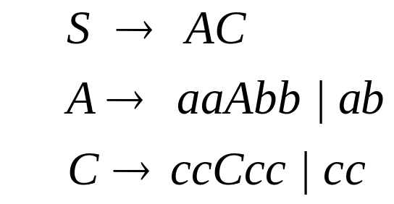
例 写一个文法使其语言为L(G)={a^{n}b^{n}c^{m}| m,n≥1，n为奇数，m为偶数}。
答：
文法G(S):

Slide 14
第3章 词法分析
1.词法分析器的作用和接口。
2.掌握下面涉及的一些概念，它们之间转换的技巧、方法或算法。
  非形式描述的语言⬄正规式(⬄表示两个方向的转换都要掌握)
  正规式=>NFA(非确定的有限自动机)
  非形式描述的语言⬄ NFA
  NFA =>DFA(确定的有限自动机)
  DFA => 最简DFA
  非形式描述的语言⬄ DFA(或最简DFA)

Slide 15
例3 NFA确定化
a
a
3
a
a
ε
ε
ε
ε
i
1
2
5
6
f
b
b
b
b
4
I_{a}
I_{b}
{i,1,2}
{1,2,3}
{1,2,4}
S
A
B
{1,2,3}
{1,2,3,5,6,f}
{1,2,4}
A
C
B
{1,2,4}
{1,2,3}
{1,2,4,5,6,f}
B
A
D
{1,2,3,5,6,f}
{1,2,3,5,6,f}
{1,2,4,6,f}
C
C
E
{1,2,4,5,6,f}
{1,2,3,6,f}
{1,2,4,5,6,f}
D
F
D
{1,2,4,6,f}
{1,2,3,6,f}
{1,2,4,5,6,f}
E
F
D
{1,2,3,6,f}
{1,2,3,5,6,f}
{1,2,4,6,f}
F
C
E

Slide 16
NFA的确定化
a
a
A
a
C
b
E
a
S
b
a
a
b
a
b
b
S
A
B
B
D
F
b
b
a
F
A
C
B
B
A
D
b
C
C
E
D
F
D
E
F
D
F
C
E

Slide 17
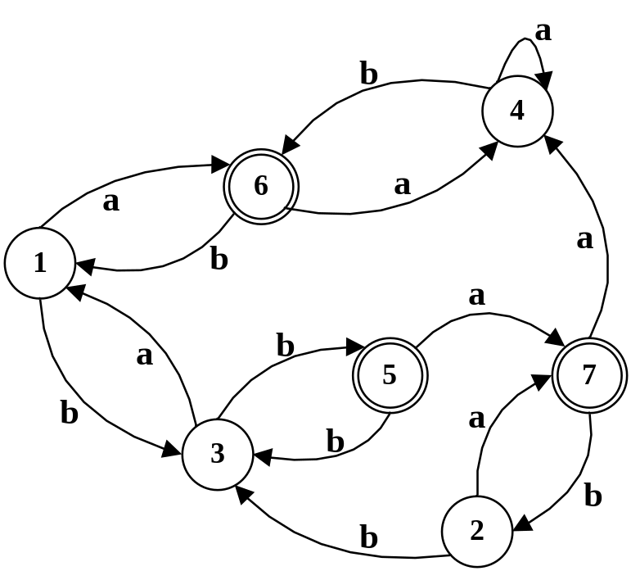
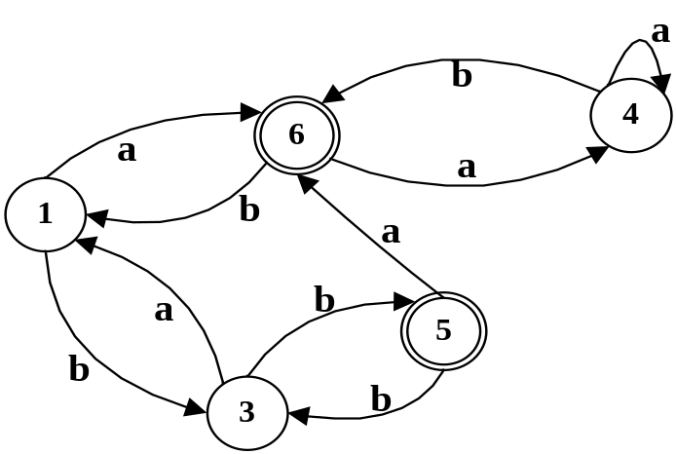
DFA的最小化
观察第二个子集，在读入a之后划分为P1=({1,2},{3},{4},{5,6,7})
观察第四个子集，在读入a之后划分为P1=({1,2},{3},{4},{5},{6,7})
初始划分：一个由终态组成，一个由非终态组成
P0=({1,2,3,4},{5,6,7})
观察第一个子集，在读入a之后划分为P1=({1,2},{3,4},{5,6,7})

Slide 18
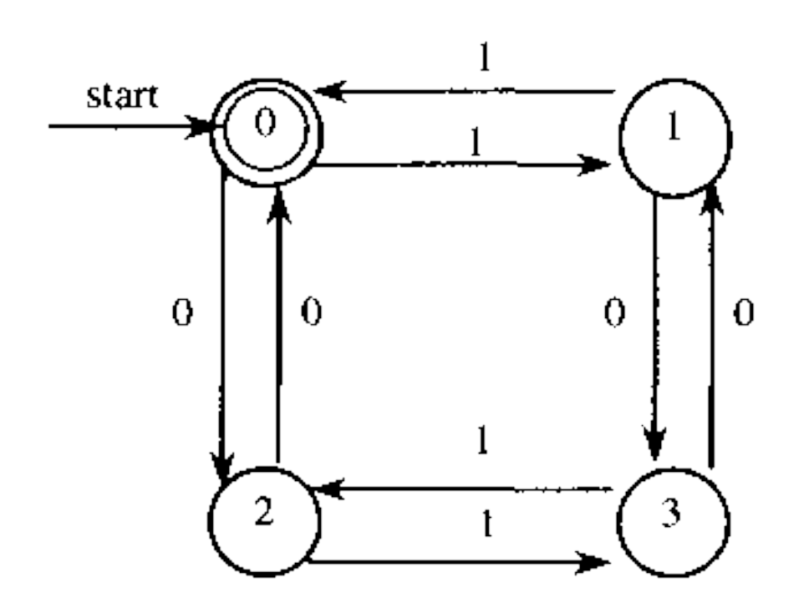
习题
构造一个DFA，它接受Σ＝{0,1}上0和1的个数都是偶数的字符串

Slide 19
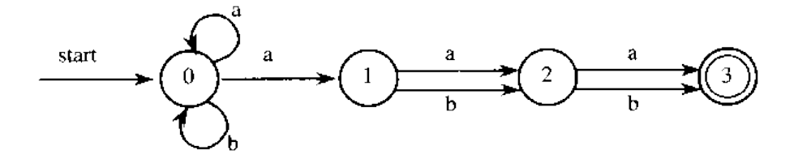
为正规式(a | b)*a(a | b)(a | b)构造NFA，确定化为DFA

Slide 20
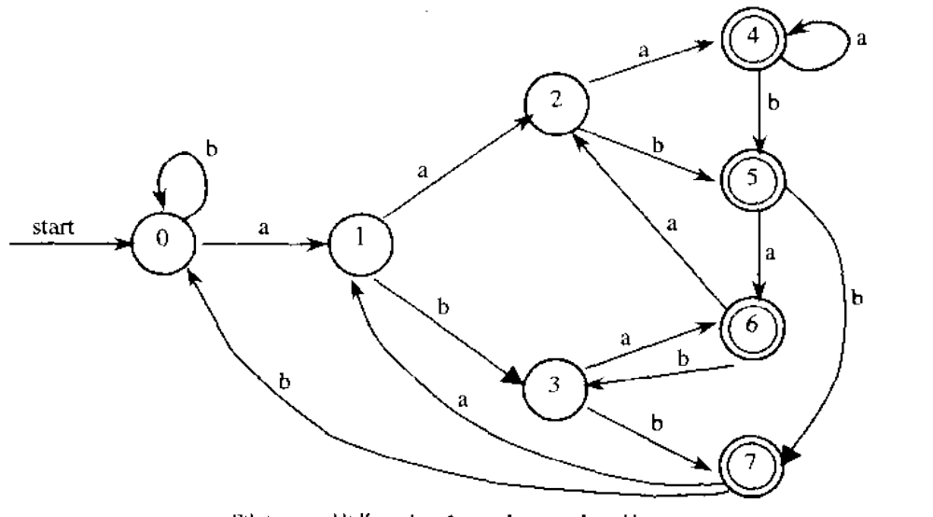

Slide 21
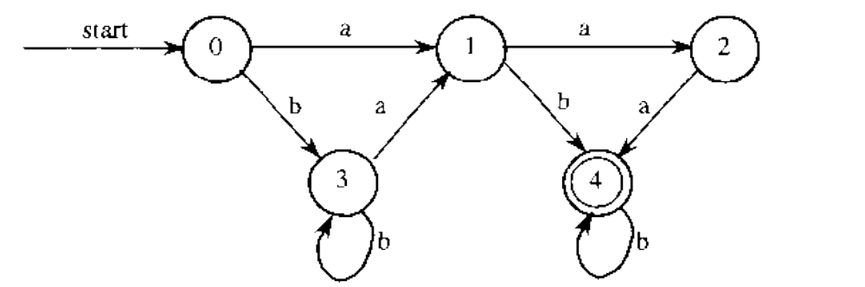
将下图的DFA极小化。

Slide 22
已知字母表Σ = {a, b}上语言L = {w | w中a的个数是偶数}。
ⅰ.给出该语言的正规式
ⅱ.画出接收该语言的NFA
ⅲ.把该NFA转换成等价的DFA
ⅳ.对该DFA进行状态最小化

Slide 23
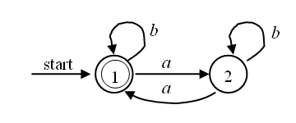
语言L的正规式是：
(a b*a | b)* 或 b*(a b*a b*)*
接受该语言的最简DFA是：

Slide 24
第4章 语法分析
自顶向下的分析方法：非递归的预测分析器（分析表方法)，LL(1)文法。
  FIRST集合的构造
  FOLLOW集合的构造
消除左递归和提左因子，文法的重复法表示，预测分析过程，FIRST（α）集的构造，FOLLOW（Α）的构造，填写预测分析表M[A，a]。

Slide 25
消除回溯、提取左因子
令Ｇ是一个不含左递归的文法，对G的所有非终结符的每个候选α定义它的终结首符集FIRST(α)为：
  FIRST(α)={a | α=>*a…, a∈V_{T}}
  若α=>*ε，则规定ε∈FIRST(α)
  FIRST(α)是α的所有可能推导的开头终结符或可能的ε
如果非终结符Ａ的所有候选首符集两两不相交，即Ａ的任何两个不同候选α_{i}和α_{ｊ}
  FIRST(α_{i}) ∩FIRST(α_{j})=Φ
那么当要求Ａ匹配输入串时，Ａ就能根据它所面临的第一个输入符号ａ，准确的指派某一个候选前去执行任务。这个候选就是那个终结首符集含ａ的α。

Slide 26
消除回溯、提取左因子
提取左因子的方法
  假定Ａ的规则是：
  Ａ→δβ₁ |δβ₂ | … |δβ_{n} |γ₁ |γ₂ | … |γ_{m}
  （其中，每个γ不以δ开头）
  那么这些规则可以改写为：
  A→δA’ |γ₁ |γ₂ | … |γ_{m}
  A’→β₁ |β₂ | … |β_{n}
经过反复提取左因子，就能够把每个非终结符（包括新引进者）的所有候选首符集便成为两两不相交。我们为此要付出的代价是大量引进新的非终结符和ε产生式。

Slide 27
预测分析表的构造
FOLLOW集合的构造
  对于文法的开始符号S，置#于FOLLOW(S)中。
  若A→αBβ是一个产生式，则把FIRST(β) \{ε}加至到FOLLOW(B)中。
  若A→αB是一个产生式，或A→αBβ是一个产生式而β=>ε（即ε∈FIRST(β)），则把FOLLOW(A)加至FOLLOW(B)中。
构造分析表M的算法是：
  对文法G的每个产生式A→α执行第2步和第3步；
  对每个终结符a∈FIRST(α)，把A→α加至M[A,a]中；
  若ε∈FIRST(α)，则对任何b∈FOLLOW(A)把A→α加至M[A,a]中。
  把所有无定义的M[A,a]标上“出错标志”。

Slide 28
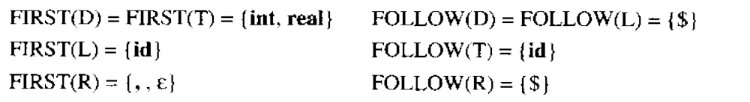
例子
构造下面文法的LL(1)分析表
  D→TL
  T→int | real
  L→id R
  R→，id R | ε

Slide 29
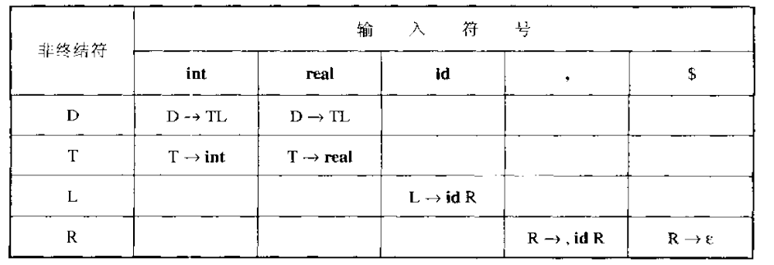

Slide 30
第5章 语法分析
短语、直接短语，句柄，算符优先文法的概念，LR分析器的基本思想，LR分析器的模型，LR分析器的概念，LR（0）、SLR、LR(1)文法的判定，算符优先关系表的构造，优先函数的构造，LR分析过程，算符优先分析法的分析过程。各种分析方法之间的关系
  LR(0)和SLR(1)、LR(1)和LALR(1)、SLR(1)和LALR(1)

Slide 31
短语、直接短语、句柄的定义：
文法G[S]，αβδ是文法G的一个句型，
S=>*αAδ且A=>⁺β则称β是句型αβδ相对于非终结符A的短语。若有A ⇒β则称β是句型αβδ相对于该规则A→β的直接短语。一个句型的最左直接短语称为该句型的句柄。

Slide 32
用子树解释短语，直接短语，句柄:
短语：一棵子树的所有叶子自左至右排列起来形成一个相对于子树根的短语。
直接短语：仅有父子两代的一棵子树，它的所有叶子自左至右排列起来所形成的符号串。
句柄：一个句型的分析树中最左那棵只有父子两代的子树的所有叶子的自左至右排列。
例如，对表达式文法G[E]和句子a1+a2*a3，挑选出推导过程中产生的句型中的短语，直接短语，句柄。

Slide 33
已知文法 G[S] 为：
S->a|^|(T)
T-> T,S|S
(1) 计算 G[S] 的 FIRSTVT 和 LASTVT 。
(2) 构造 G[S] 的算符优先关系表并说明 G[S] 是否未算符优先文法。
(3) 计算 G[S] 的优先函数。
(4) 给出输入串 (a,a)# 的算符优先分析过程。

Slide 34

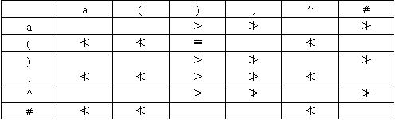
解：（1）各符号的FIRSTVT和LASTVT：
（2）算符优先关系表：

Slide 35

(3)对应的算符优先函数为：

Slide 36
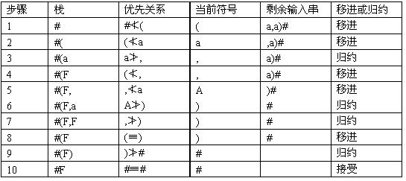
（4）句子(a,a)#分析过程如下：

Slide 37
LR(0)分析表的构造
假定项目集规范族C={I₀,I₁,…,I_{n}}。令每一个项目集I_{k}的下标k作为分析器的状态。分析表的ACTION子表和GOTO子表可按如下方法构造
  令那个包含项目S’→•S的集合I_{k}的下标k为分析器的初态。
  若项目A→α•aβ属于I_{k}且GO(I_{k} , a)= I_{j},a为终结符，置ACTION[k,a]为“把(j,a)移进栈”，简记为“s_{j}”。
  若项目A→α•属于I_{k}，对任何终结符a(或结束符#)，置ACTION[k,a]为“用产生式A→α进行归约”，简记为“r_{j}”（假定产生式A→α是文法G’的第j个产生式）。
  若项目S’→S•属于I_{k}，则置ACTION[k,#]为“接受”，简记为“acc”。
  若GO(I_{k} , A)= I_{j}，A为非终结符，则置GOTO[k,A]=j。
  分析表中凡不能用规则1至4填入信息的空白格均填上“报错标志”。

Slide 38
SLR语法分析表的构造算法
首先把G拓广为G’，对G’构造LR(0)项目集规范族C和活前缀识别自动机的状态转换函数GO。函数ACTION和GOTO可按如下方法构造：
  若项目A→α•bβ属于I_{k}，GO(I_{k},a)= I_{j},a为终结符，置ACTION[k,a]为“把状态j和符号a移进栈”，简记为“sj”；
  若项目A→α•属于I_{k}，那么，对任何非终结符a，a∈FOLLOW(A)，置ACTION[k,a]为“用产生式A→α进行归约”，简记为“rj”；其中，假定A→α为文法G’的第j个产生式
  若项目S’→S•属于I_{k}，则置ACTION[k,#]为可“接受”，简记为“acc”；
  若GO(I_{k}, A)= I_{j}，A为非终结符，则置GOTO[k, A]=j；
  分析表中凡不能用规则1至4填入信息的空白格均填上“出错标志”。
  语法分析器的初始状态是包含S’ →•S的项目集合的状态

Slide 39
规范LR语法分析表的构造
步骤
  构造拓广文法G’的LR(1)项目集规范族C={I₀,I₁,…,I_{n}}
  从I_{i}构造语法分析器的状态i，状态i的分析动作如下：
    如果[A→α·aβ, b]在I_{i}中，且goto(I_{i},a)= I_{j}，则置action[i,a]为s_{j} ，即“移动j进栈”，这里要求a必须是终结符
    如果[A→α·, a]在I_{i}中，且A≠$’，则置action[i,a]为r_{j} ，即按照r_{j}归约，其中j是产生式A→α的序号
    如果[S’→S·, $]在I_{i}中，则置action[i,$]为acc，表示接受
    如果上述出现冲突，那么该文法不是LR(1)文法
  状态i的转移按照下面的方法确定：如果goto(I_{i},A)= I_{j},那么goto[i,a]=j
  其余表项设为出错
  初始状态是包含[S’→·S, #]的项目集构造出的状态。

Slide 40
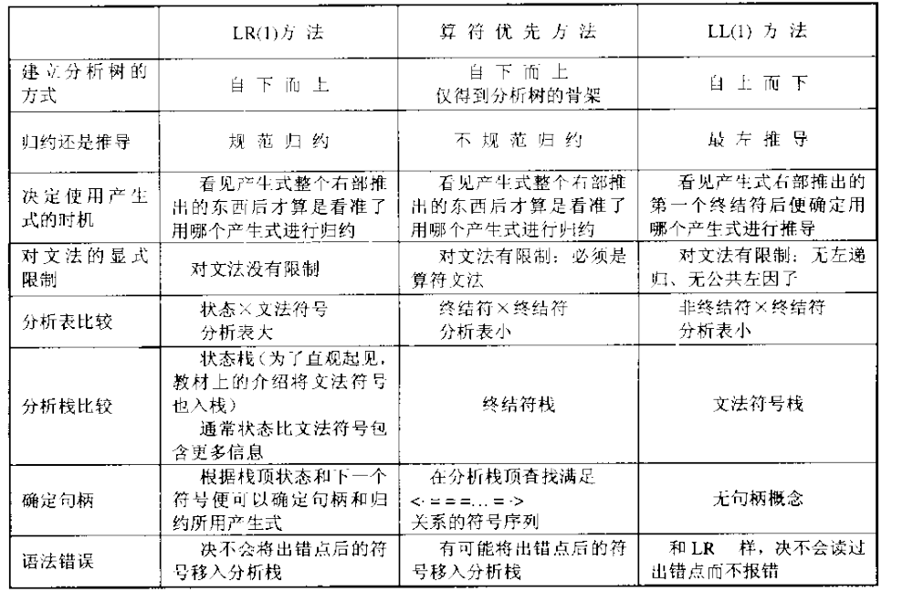

Slide 41
若文法的SLR(1)分析表不含多重定义元素，则称文法G为SLR(1)文法。
例1 设有拓广文法G[S´]
0. S'→S
3. A →aSc
1. S →Sb
4. A →aSb
2. S →bAa
5. A →a

Slide 42
(1) 构造识别文法规范句型活前缀的DFA。
(2) 判断该文法是否SLR(1)文法，若是，
构造SLR(1)分析表，若不是，请说明
理由。
该文法的LR(0)项目集规范族及转换函数如下图所示:

Slide 43
文法G[S']LR(0)项目集及转换函数
I₀:
S'→·S
S
I₁: S'→S·
b
S →·Sb
I₃: S →Sb·
S →S·b
S →·bAa
a
b
I₄: S →bA·a
I₆:S →bAa·
A
I₂:
S →b·Aa
A →·aSc
I₅:
A →a·Sc
a
S
I₇:
A →aS·c
A →·aSb
A →a·Sb
A →aS·b
A →·a
A →a·
b
S →S·b
S →·Sb
c
b
S →·bAa
I₉: A→aSb·
0. S'→S
3. A →aSc
I₈: A →aSc·
S →Sb·
1. S →Sb
4. A →aSb
2. S →bAa
5. A →a

Slide 44
分析所有这些项目集，可知在项目集I₁，I₅中存在移进—归约冲突，I₉中存在归约—归约冲突，因此该文法不是LR(0)文法。
FOLLOW(S) ={b,c,$}
FOLLOW(S') ={$}
FOLLOW(A) ={a}
考虑含冲突的项目集能否用SLR(1)方法解决。
0. S'→S
3. A →aSc
1. S →Sb
4. A →aSb
2. S →bAa
5. A →a

Slide 45
I₁={ S'→S·, S →S·b }
由于有FOLLOW(S')∩{b} ={$}∩{b}=Φ，I₁中的移进—归约冲突可以用SLR(1)方法解决。
I₅={ A →a·, S →·bAa }
由于有FOLLOW(A)∩{b} ={a}∩{b}=Φ，I₅中的移进—归约冲突可以用SLR(1)方法解决。

Slide 46
I₉={ A →aSb·, S →Sb· }
由于有 FOLLOW(A) ∩FOLLOW(S) ={a}∩{b, c, $}=Φ, I₉中的归约—归约冲突也可用SLR(1)方法解决。
所以该文法是SLR(1)文法。相应的SLR(1)分析表如下表:

Slide 47
状态
ACTION
GOTO
0. S'→S
a b c $
S A
1. S →Sb
0
S₂
1
2. S →bAa
1
S₃ acc
3. A →aSc
2
S₅
4
4. A →aSb
3
r₁ r₁ r₁
5. A →a
4
S₆
5
r₅ S₂
7
6
r₂ r₂ r₂
7
S₉ S₈
G[S]的SLR(1) 分析表
8
r₃
9
r₄ r₁ r₁ r₁

Slide 48
第6章 属性文法和翻译模式
属性的概念，属性的分类，属性的表示，属性文法的概念，属性文法的表示，综合属性，继承属性，固有属性，依赖图概念，语法制导翻译法概念，拓扑排序概念，L－属性文法，S－属性文法，抽象树的概念。

Slide 49
属性文法和翻译模式
语义规则的两种描述方法：语法制导定义（属性文法）和翻译模式。语法制导定义没有指明语义规则的计算次序，而翻译模式显式给出语义规则(或叫语义动作)的计算次序和位置。
综合属性定义(s属性定义)和L属性定义。
设计简单问题的语法制导定义和翻译模式，这是本章的重点和难点。这种设计”可看成是—种程序设计，是一种事件驱动形式的程序设计，这里的事件是句子中各种语法结构的识别
S属性的自下而上计算(边语法分析边属性计算，忽略规则的方法)。
L属性的自上而下计算(边语法分析边属性计算，忽略规则的方法)。
递归计算(先语法分析后属性计算，基于规则的方法)。
设计完成类型检查的语法制导定义

Slide 50
第7章 语义分析中间代码产生
求表达式的逆波兰式表示，把表达式表示成三元式、间接三元式、四元式，赋值语句的翻译成三地址码，求布尔表达式的四元式序列.

Slide 51
写出表达式(a＋b*c)/(a＋b)－d的逆波兰表示和三元式序列。
参考答案：
逆波兰表示： abc*＋ab＋/d－
三元式序列：
① (*，b，c)
② (＋，a，①)
③ (＋，a，b)
④ (/，②，③)
⑤ (－，④，d)

Slide 52
While a＞0 ∨ b＜0 do
Begin
X：＝X＋1；
if a＞0 then a：＝a－1
else b：＝b＋1
End；
翻译成四元式序列。
解：
(100) (j＞，a，0，104)
(101) (j，－，－，102)
(102) (j＜，b，0，104)
(103) (j，－，－，114)
(104) (＋，×，1，T1)
(105) (：＝，T1，－，×)
(106) (j≥，a，0，108)
(107) (j，－，－，111)
(108) (－，a，1，T2)
(109) (：＝，T2，－，a)
(110) (j，－，－，100)
(111) (＋，b，1， T3)
(112) (：＝，T3，－，b)
(113) (j，－，－，100)
(114)

Slide 53
第8章 符号表
符号表的作用，符号表的内容，符号表的操作，符号表的组织方式，FORTRAN和PASCAL符号表的组织形式。

Slide 54
第9章 运行时存储空间组织
临时数据域：计算表达式时出现的那些值
局部数据域：保存局部于过程执行的数据
机器状态域：保存过程调用前的机器状态信息，包括程序计数器的值和寄存器的值
可选的访问链：引用存于其它活动记录中的非局部变量（静态链）
可选的控制链：用来指向调用者的活动记录（动态链）
实在参数域：用于存放调用过程提供给被调用那个过程的参数
返回值域：用于存放被调用返回给调用过程的值
返回值
实参
可选的控制链
可选的访问链
保存的机器状态
局部数据
临时数据

Slide 55
参数传递途径
传地址:将实参的地址传递到对应形参中,在执行过程体时,通过形参间接访问实参,可通过过程调用改变实参.
传值:在调用时首先将实参值传递到对应形参中,在执行过程体时,执行过程中,直接引用形参值,不可改变实参.
传名:将过程体嵌入过程语句位置并用实参替换形参,而后执行之.
得结果:为每个形参分配两个形式单元,第一个用以存放实参的地址,第二个用以存放实参的值,调用时首先将实参地址和值分别传递到相应形式单元之中,执行时,只访问值单元,过程结束时,将值单元的值存入实参单元中.

Slide 56
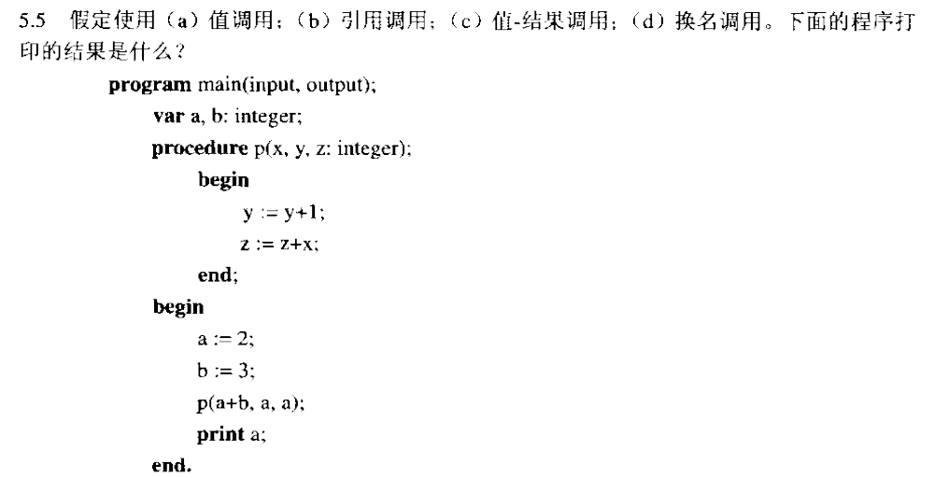

Slide 57
第10章 代码优化
在一个基本块内可以进行的优化,基本块的DAG图表示,循环优化,强度削弱.

Slide 58
第10章 代码优化
给定基本块：
T1:=6
T2:=A*B
T3:=A-B
T4:=T1/6
X:=T2*T4
Y:=T2*T4
T5:=A*B
Y=T6
假定出基本块后，只有 X、Y 是活跃的，给出用 DAG 图完成优化后的代码序列。

Slide 59
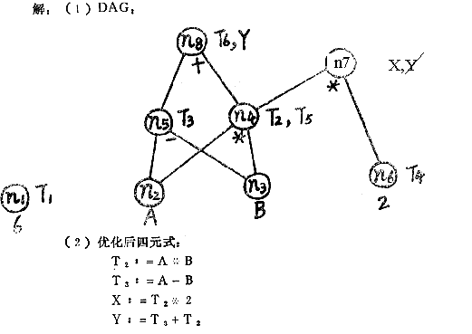

Slide 60
设有如下的基本块：
T1:=A+B
T2:=5
M:=T2*4
T3:=C-D
T4:=M+3
L:=T1*T3
T4:=A+B
N:=T4
画出改基本块的DAG图。假设变量L、M和N在基本块出口之后是活跃的，给出优化后的四元式阵列。

Slide 61
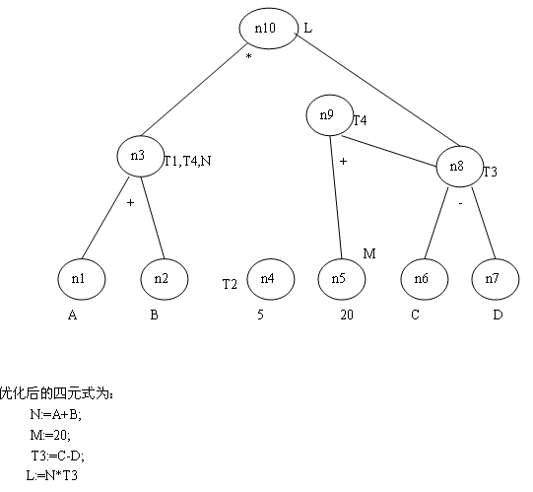

Slide 62
第11章 目标代码生成
循环中的寄存器分配的策略,指令执行代价的计算,简单代码生成.

Slide 63
假设可用寄存器为R0和R1，试写出下列四元式序列对应的目标代码。
T1=B-C
T2=A*T1
T3=D+1
T4=E-F
T5=T3*T4
W=T2/T5

Slide 64
LD R0,B
SUB R0,C
LD R1,A
MUL R1,R0
LD R0,D
ADD R0,1
ST R1,M
LD R1,E
SUB R1,F
MUL R0,R1
LD R1,M
DIV R1,R0
ST R1,W
T1=B-C
T2=A*T1
T3=D+1
T4=E-F
T5=T3*T4
W=T2/T5

Slide 65
选择题目
1． 一个编译程序中，不仅包含词法分析，_____，中间代码生成，代码优化，目标代码生成等五个部分。
A． 语法分析 B．文法分析 C．语言分析 D．解释分析
2． 词法分析器用于识别_____。
A． 字符串 B．语句
C．单词 D．标识符
3． 语法分析器则可以发现源程序中的_____。
A． 语义错误 B． 语法和语义错误
C． 错误并校正 D． 语法错误
1、A | 2、C | 3、D

Slide 66
4． 文法分为四种类型，即0型、1型、2型、3型。其中3型文法是_____。
A. 短语文法 B． 正则文法
C．上下文有关文法 D． 上下文无关文法
5． 一个上下文无关文法 G 包括四个组成部分，它们是：一组非终结符号，一组终结符号，一个开始符号，以及一组 _____。
A． 句子 B． 句型
C． 单词 D． 产生式
 | 4、B | 5、D

Slide 67
6． 文法 G 产生的_____的全体是该文法描述的语言。
A． 句型 B． 终结符集 C． 非终结符集 D． 句子
7． 若文法 G 定义的语言是无限集，则文法必然是 _____。
A． 递归的 B． 前后文无关的
C． 二义性的 D． 无二义性的
8． 四种形式语言文法中，1型文法又称为 _____文法。
A． 短语结构文法 B． 前后文无关文法
C． 前后文有关文法 D． 正规文法
6 D 7 A 8 C

Slide 68
9． 一个文法所描述的语言是_____。
A． 唯一的 B． 不唯一的
C． 可能唯一，好可能不唯一 D．都不对
10． _____和代码优化部分不是每个编译程序都必需的。
A． 语法分析 B．中间代码生成
C． 词法分析 D．目标代码生成
9 A 10 B

Slide 69
填空题
1．一个句型中的最左简单短语称为该句型的_____。
2．对于文法的每个产生式都配备了一组属性的计算规则，称为 _____ 。
3．一个典型的编译程序中，不仅包括_____、_____、_____、代码优化、目标代码生成等五个部分，还应包括表格处理和出错处理。
4． 从功能上说，程序语言的语句大体可分为_____语句和_____语句两大类。
5． 扫描器的任务是从_____中识别出一个个_____。
1．句柄 2．语义规则
3．词法分析 语法分析 中间代码生成
4．执行性 说明性 5．源程序 单词符号

Slide 70
6．语法分析是依据语言的_____规则进行的，中间代码产生是依据语言的_____规进行的。
7．语法分析器的输入是_____，其输出是_____。
8．一个名字的属性包括_____和_____。
9．逆波兰式 ab+c+ d*e- 所表达的表达式为_____ 。
10．语法分析最常用的两类方法是_____和_____分析法。
6．语法 语义 7．单词符号串 语法单位
8．类型 作用域 9．(a+b+c)*d-e
10．自上而下 自下而上

